Slide 1
Διοικητική των επιχειρήσεων
Ελληνική Δημοκρατία
Τεχνολογικό Εκπαιδευτικό Ίδρυμα Ηπείρου
Ενότητα 3 : Εξωτερικό περιβάλλον
Καραμάνης Κωνσταντίνος

Slide 2
Ανοιχτά Ακαδημαϊκά Μαθήματα στο ΤΕΙ Ηπείρου
Λογιστικής και χρηματοοικονομικής
Διοικητική των επιχειρήσεων
Ενότητα 3: Εξωτερικό περιβάλλον
Καραμάνης Κωνσταντίνος
Επίκουρος Καθηγητής
Πρέβεζα, 2015

Slide 3
Άδειες Χρήσης
Το παρόν εκπαιδευτικό υλικό υπόκειται σε άδειες χρήσης Creative Commons.
Για εκπαιδευτικό υλικό, όπως εικόνες, που υπόκειται σε άλλου τύπου άδειας χρήσης, η άδεια χρήσης αναφέρεται ρητώς.

Slide 4
Χρηματοδότηση
Το έργο υλοποιείται στο πλαίσιο του Επιχειρησιακού Προγράμματος «Εκπαίδευση και Δια Βίου Μάθηση» και συγχρηματοδοτείται από την Ευρωπαϊκή Ένωση (Ευρωπαϊκό Κοινωνικό Ταμείο) και από εθνικούς πόρους.
Το έργο «Ανοικτά Ακαδημαϊκά Μαθήματα στο TEI Ηπείρου» έχει χρηματοδοτήσει μόνο τη αναδιαμόρφωση του εκπαιδευτικού υλικού.
Το παρόν εκπαιδευτικό υλικό έχει αναπτυχθεί στα πλαίσια του εκπαιδευτικού έργου του διδάσκοντα.

Slide 5
Σκοποί ενότητας
Ολοκληρώνοντας την ενότητα θα πρέπει να είστε σε θέση να :
Γνωρίζετε το εξωτερικό περιβάλλον της εταιρείας και τα στοιχεία του.
Κατανοείτε την έννοια του ανταγωνιστικού πλεονεκτήματος, της αβεβαιότητας

Slide 6
Περιεχόμενα ενότητας
Εξωτερικό περιβάλλον
Ανταγωνιστικό πλεονέκτημα
Αβεβαιότητα
Αποτελέσματα οργανισμού

Slide 7
Χρήση Διατάξεων

Slide 8
Ενότητα 3 : Εξωτερικό περιβάλλον
Διοικητική των επιχειρήσεων

Slide 9
ΤΟ ΠΕΡΙΒΑΛΛΟΝ ΤΟΥ ΜΑΝΑΤΖΜΕΝΤ
Χαρακτηριστικά της Νέας Οικονοµίας:
Τεχνολογία: η αδιάκοπη τεχνολογική εξέλιξη κάνει την εργασία πιο αποδοτική και βελτιώνει τη διαθέσιµη πληροφόρηση και επικοινωνία.
Παγκόσµιο χωριό: ένας κόσµος δίχως σύνορα όπου τα αγαθά και οι υπηρεσίες παράγονται και πωλούνται σε όλο τον πλανήτη

Slide 10
ΤΟ ΠΕΡΙΒΑΛΛΟΝ ΤΟΥ ΜΑΝΑΤΖΜΕΝΤ
Τύποι Παγκόσµιων Οργανισµών:
Πολυεθνική εταιρεία: κάθε τύπος διεθνούς εταιρείας που δραστηριοποιείται επιχειρηµατικά σε µεγάλο αριθµό χωρών.
Πολυτοπική εταιρεία: πολυεθνική εταιρεία που αποκεντρώνει τη διοίκηση και τη λήψη άλλων αποφάσεων στη χώρα όπου δραστηριοποιείται επιχειρηµατικά
Παγκόσµια εταιρεία: µια πολυεθνική που συγκεντρώνει το µάνατζµεντ και τη λήψη άλλων αποφάσεων στην έδρα της
Διεθνικός (άνευ συνόρων) οργανισµός: δοµική οργάνωση των παγκόσµιων οργανισµών που εξαλείφει τεχνητά γεωγραφικά σύνορα

Slide 11
ΤΟ ΕΞΩΤΕΡΙΚΟ ΠΕΡΙΒΑΛΛΟΝ ΤΩΝ ΟΡΓΑΝΙΣΜΩΝ
1. Γενικό Περιβάλλον, το οποίο περιλαµβάνει:
Τις οικονοµικές, νοµικές-πολιτικές, τεχνολογικές, κοινωνικές–πολιτιστικές συνθήκες
Τις συνθήκες του φυσικού περιβάλλοντος.

Slide 12
ΣΥΝΘΗΚΕΣ ΤΟΥ ΓΕΝΙΚΟΥ ΠΕΡΙΒΑΛΛΟΝΤΟΣ
Οικονοµικές: υγεία της οικονοµίας
Νοµικο-πολιτικές: κανόνες, έθιµα, κοινωνικές αξίες
Κοινωνικο-πολιτισµικές: φιλοσοφία/στόχοι του κυβερνώντος πολιτικού κόµµατος
Τεχνολογικές: ανάπτυξη και διαθεσιµότητα της τεχνολογίας
Φυσικού περιβάλλοντος: φύση και συνθήκες περιβάλλοντος

Slide 13
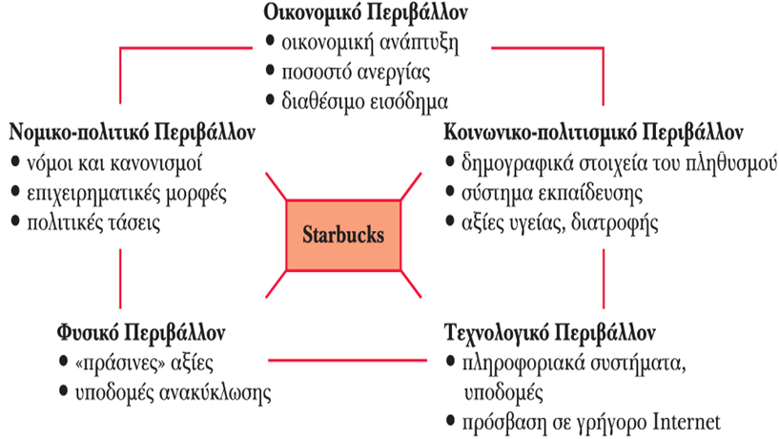
Σχήµα 1: Το Γενικό Περιβάλλον των Οργανισµών
Πηγή: Schermerhorn J.R., 2012

Slide 14
ΤΟ ΕΞΩΤΕΡΙΚΟ ΠΕΡΙΒΑΛΛΟΝ ΤΩΝ ΟΡΓΑΝΙΣΜΩΝ
2. Ειδικό περιβάλλον (περιβάλλον εργασίας): αποτελείται από τους ίδιους τους οργανισµούς, οµάδες και άτοµα µε τα οποία ένας οργανισµός αλληλεπιδρά και έχει επιχειρηµατικές συναλλαγές.

Slide 15
ΠΑΡΑΓΟΝΤΕΣ ΤΟΥ ΕΙΔΙΚΟΥ ΠΕΡΙΒΑΛΛΟΝΤΟΣ
Περιλαµβάνει σηµαντικούς εµπλεκόµενους που έχουν συµφέρον από την επιχείρηση όπως:
Πελάτες
Προµηθευτές
Ανταγωνιστές
Νοµοθέτες
Επενδυτές/ιδιοκτήτες

Slide 16
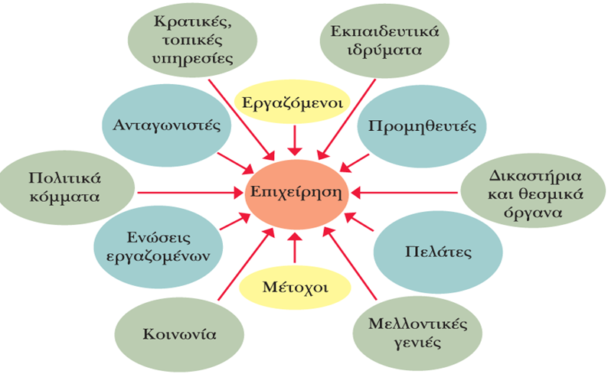
Σχήµα 2: Το ειδικό περιβάλλον ή περιβάλλον εργασίας µιας τυπικής επιχείρησης
Πηγή: Schermerhorn J.R., 2012

Slide 17
ΣΧΕΣΕΙΣ ΟΡΓΑΝΙΣΜΟΥ – ΠΕΡΙΒΑΛΛΟΝΤΟΣ: 1. Ανταγωνιστικό πλεονέκτηµα
Επιτρέπει σε έναν οργανισµό να αντιµετωπίζει την αγορά και τις συνθήκες του περιβάλλοντος καλύτερα από τους ανταγωνιστές του.
Μέσα ανταγωνιστικού πλεονεκτήµατος:
Προϊόντα
Τιµολόγηση
Εξυπηρέτηση πελατών
Αποδοτικότητα κόστους
Ποιότητα
Γνώση

Slide 18
ΣΧΕΣΕΙΣ ΟΡΓΑΝΙΣΜΟΥ – ΠΕΡΙΒΑΛΛΟΝΤΟΣ: 2. Περιβαλλοντική αβεβαιότητα
Είναι η έλλειψη πλήρους πληροφόρησης σχετικά µε το τι υπάρχει και τι εξελίξεις µπορούν να συµβούν στο εξωτερικό περιβάλλον.
➢ Οι δύο διαστάσεις της περιβαλλοντικής αβεβαιότητας:
Βαθµός πολυπλοκότητας
Ρυθµός αλλαγής

Slide 19
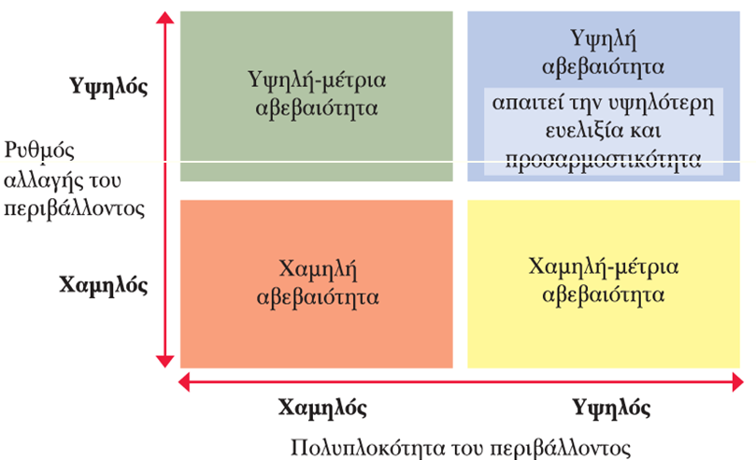
Σχήµα 3: Διαστάσεις της αβεβαιότητας στο εξωτερικό περιβάλλον των οργανισµών
Πηγή: Schermerhorn J.R., 2012

Slide 20
ΣΧΕΣΕΙΣ ΟΡΓΑΝΙΣΜΟΥ – ΠΕΡΙΒΑΛΛΟΝΤΟΣ: 3. Σχέσεις Πελατών και Προµηθευτών
Διοίκηση Πελατειακών Σχέσεων: καθιερώνει και διατηρεί υψηλά πρότυπα εξυπηρέτησης πελατών για να οικοδοµήσει στρατηγικά διαρκείς σχέσεις µε τους πελάτες και να προσθέσει αξία για αυτούς. (υψηλή ποιότητα, χαµηλή τιµή, έγκαιρη παράδοση, άριστη εξυπηρέτηση).
Διαχείριση Αλυσίδας Προµηθειών: περιλαµβάνει τη στρατηγική διοίκηση όλων των λειτουργιών που συνδέουν έναν οργανισµό µε τους προµηθευτές του(αγορές, διοίκηση µεταφορών, διαχείριση αποθεµάτων).

Slide 21
ΣΧΕΣΕΙΣ ΟΡΓΑΝΙΣΜΟΥ – ΠΕΡΙΒΑΛΛΟΝΤΟΣ: 4. Αποτελεσµατικότητα Οργανισµών
Είναι η διαχρονική, υψηλή απόδοση στη χρήση πόρων για την επίτευξη των στόχων από διάφορες σκοπιές:
Πόροι των συστηµάτων: εστίαση στην απόκτηση πόρων.
Εσωτερικές διαδικασίες: επικέντρωση στην αποδοτικότητα των λειτουργιών.
Στόχος: επικεντρώνεται στην επίτευξη βασικών στόχων.
Στρατηγικά Συστατικά: εστίαση σε αυτούς που έχουν άµεσο συµφέρον από την απόδοση του οργανισµού.

Slide 22
Βιβλιογραφία
Εισαγωγή στο Management (2012), Schermerhorn J.R.
Διοίκηση Επιχειρήσεων (2012), Robbins S., Decento D. και Coulter M.

Slide 23
Σημείωμα Αναφοράς
Copyright Τεχνολογικό Ίδρυμα Ηπείρου. Καραμάνης Κωνσταντίνος
Διοικητική των επιχειρήσεων
Έκδοση: 1.0 Πρέβεζα,2015.
Καραμάνης, Κ. (2015). Διοικητική των επιχειρήσεων. ΤΕΙ Ηπείρου
Διαθέσιμο από τη δικτυακή διεύθυνση:
http://eclass.teiep.gr/OpenClass/courses/ACC141/
Διοικητική των επιχειρήσεων, Ενότητα 3 ΤΜΗΜΑ ΛΟΓΙΣΤΙΚΗΣ ΚΑΙ ΧΡΗΜΑΤΟΙΚΟΝΟΜΙΚΗΣ , ΤΕΙ ΗΠΕΙΡΟΥ - Ανοιχτά Ακαδημαϊκά Μαθήματα στο ΤΕΙ Ηπείρου

Slide 24
Σημείωμα Αδειοδότησης
Το παρόν υλικό διατίθεται με τους όρους της άδειας χρήσης Creative Commons Αναφορά Δημιουργού-Μη Εμπορική Χρήση-Όχι Παράγωγα Έργα 4.0 Διεθνές [1] ή μεταγενέστερη. Εξαιρούνται τα αυτοτελή έργα τρίτων π.χ. φωτογραφίες, Διαγράμματα κ.λ.π., τα οποία εμπεριέχονται σε αυτό και τα οποία αναφέρονται μαζί με τους όρους χρήσης τους στο «Σημείωμα Χρήσης Έργων Τρίτων».
Ο δικαιούχος μπορεί να παρέχει στον αδειοδόχο ξεχωριστή άδεια να χρησιμοποιεί το έργο για εμπορική χρήση, εφόσον αυτό του ζητηθεί.
[1]
http://creativecommons.org/licenses/by-nc-nd/4.0/deed.el

Slide 25
Τέλος Ενότητας
Επεξεργασία: Δαπόντας Δημήτριος
Πρέβεζα,2015

Slide 26
Σημειώματα
Διοικητική των επιχειρήσεων, Ενότητα 3 ΤΜΗΜΑ ΛΟΓΙΣΤΙΚΗΣ ΚΑΙ ΧΡΗΜΑΤΟΙΚΟΝΟΜΙΚΗΣ , ΤΕΙ ΗΠΕΙΡΟΥ - Ανοιχτά Ακαδημαϊκά Μαθήματα στο ΤΕΙ Ηπείρου

Slide 27
Διατήρηση Σημειωμάτων
Οποιαδήποτε αναπαραγωγή ή διασκευή του υλικού θα πρέπει να συμπεριλαμβάνει:
το Σημείωμα Αναφοράς
το Σημείωμα Αδειοδότησης
τη Δήλωση Διατήρησης Σημειωμάτων
το Σημείωμα Χρήσης Έργων Τρίτων (εφόσον υπάρχει)
μαζί με τους συνοδευόμενους υπερσυνδέσμους.
Διοικητική των επιχειρήσεων, Ενότητα 3 ΤΜΗΜΑ ΛΟΓΙΣΤΙΚΗΣ ΚΑΙ ΧΡΗΜΑΤΟΙΚΟΝΟΜΙΚΗΣ , ΤΕΙ ΗΠΕΙΡΟΥ - Ανοιχτά Ακαδημαϊκά Μαθήματα στο ΤΕΙ Ηπείρου

Slide 28
Τέλος Ενότητας

